Slide 1
Some remarks on Remarque
Aleksandra Bliznyuchenko, Maria Levchenko

Slide 2
List of literature
Arc de Triomphe / Arch of Triumph / Триумфальная арка (пер. Б. Кремнева, И. Шрайбера)
Der Funke Leben / Spark of Life / Искра жизни (пер. Котелкина / Эйвадиса)
Der Himmel kennt keine Günstlinge / Heaven Has No Favourites / Жизнь взаймы (пер. Л. Черной)
Der schwarze Obelisk / The Black Obelisk / Чёрный обелиск (пер. В. Станевич)
Der Weg zurück / The Road Back / Возвращение (пер. Горкин)
Die Nacht von Lissabon / The Night in Lisbon / Ночь в Лиссабоне (пер.Ю. Плашевского)
Drei Kameraden / Three comrades / Три товарища (пер. И. Шрайбера)
Im Westen nichts Neues / All Quiet on the Western Front / На Западном фронте без перемен (пер. Ю. Афонькина)
Liebe Deinen Nächsten / Flotsam / Возлюби ближнего своего (пер. Никаева)
Schatten im Paradies / Shadows in Paradise / Тени в раю (пер. Л.Черной, Котелкина)
Zeit zu leben und Zeit zu sterben / Time to Live and Time to Die / Время жить и время умирать (пер. И. Каринцевой, В. Станевич)

Slide 3
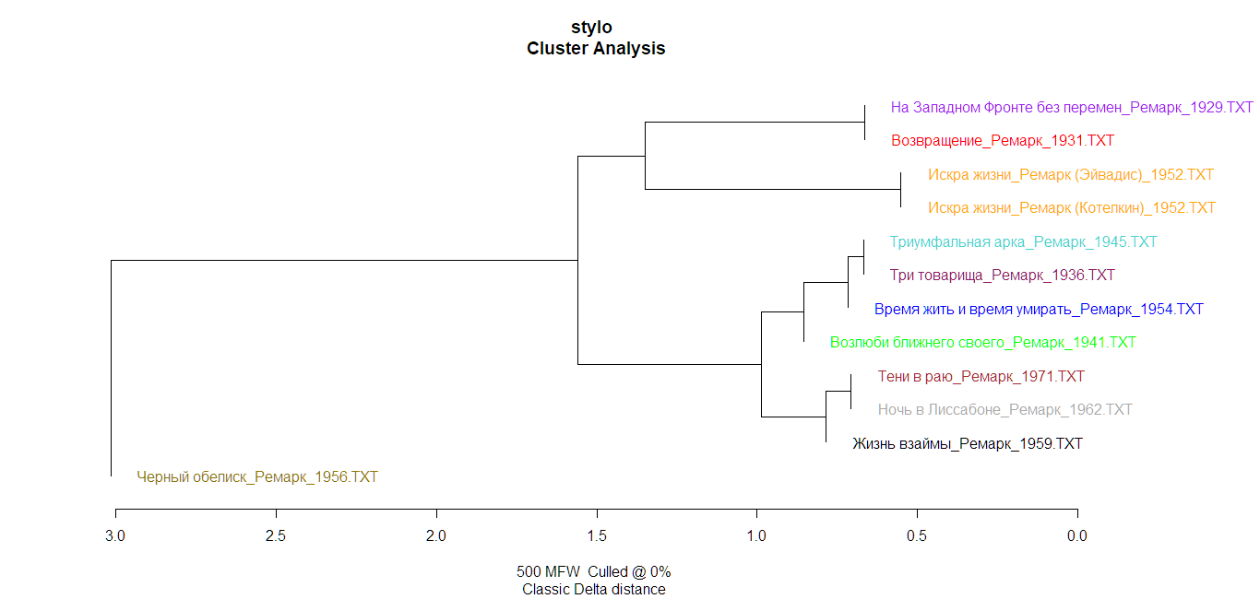
Cluster Analysis: Russian

Slide 4
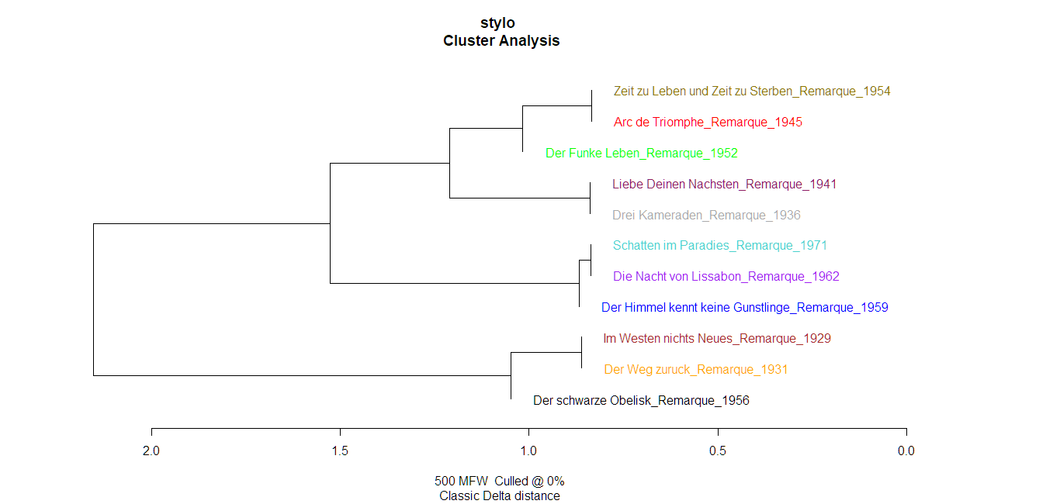
Cluster Analysis: German

Slide 6
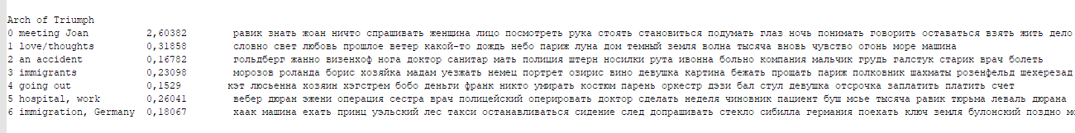
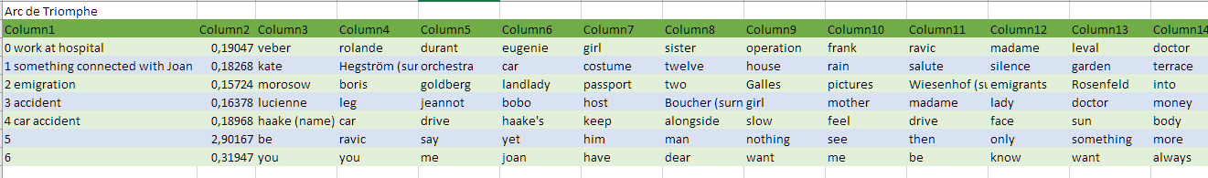
Topics: Arc de Triomphe

Slide 7
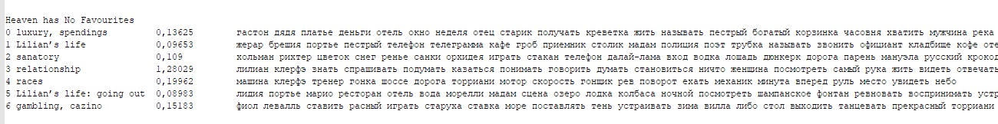
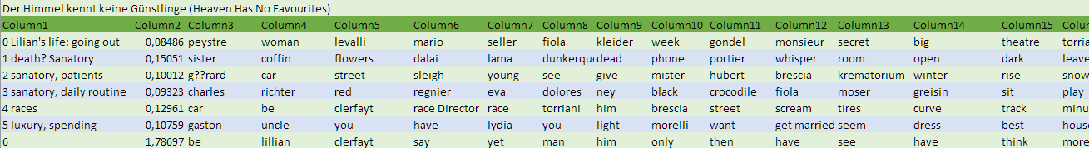
Topics: Der Himmel kennt keine Günstlinge

Slide 8
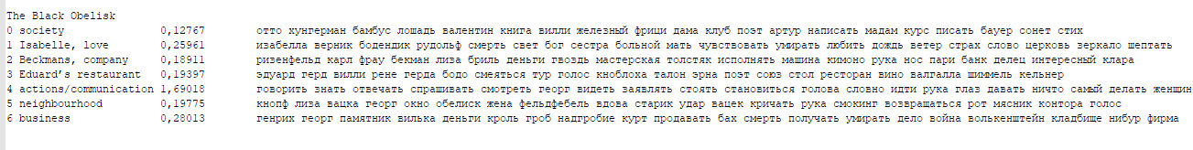
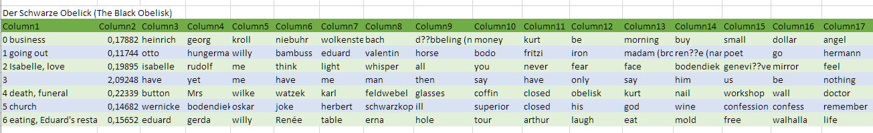
Topics: Der schwarze Obelisk

Slide 9
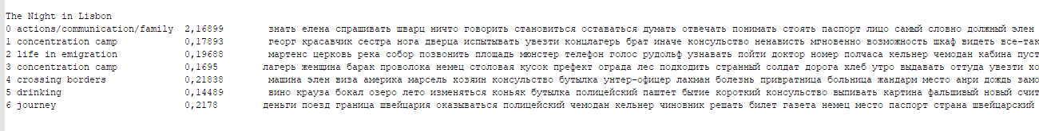
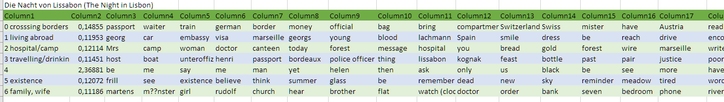
Topics: Die Nacht von Lissabon

Slide 10
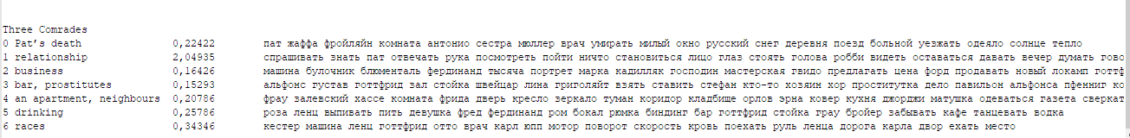
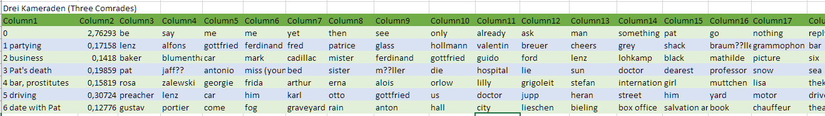
Topics: Drei Kameraden

Slide 11
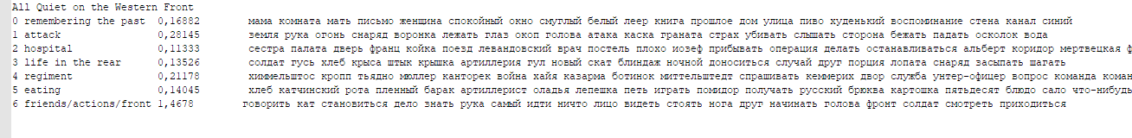
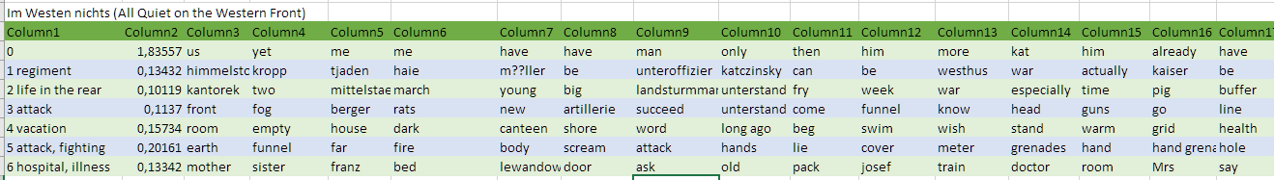
Topics: Im Westen nichts Neues

Slide 12
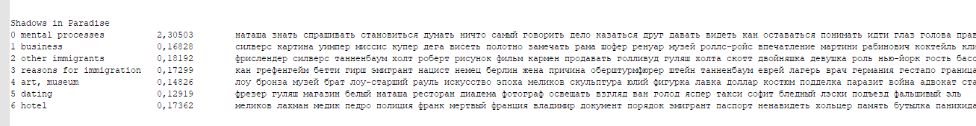
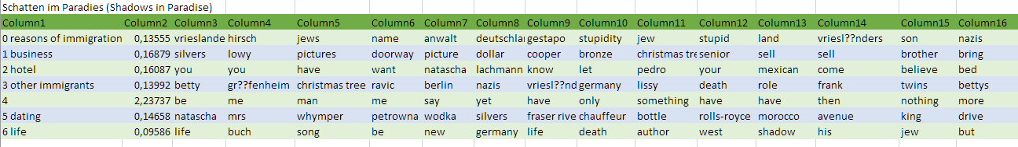
Topics: Schatten im Paradies

Slide 13
Results
Cluster models of Remarque’s books in German and in Russian remain almost the same
The topics of the books mostly remain the same in original and in translations, too

Slide 14
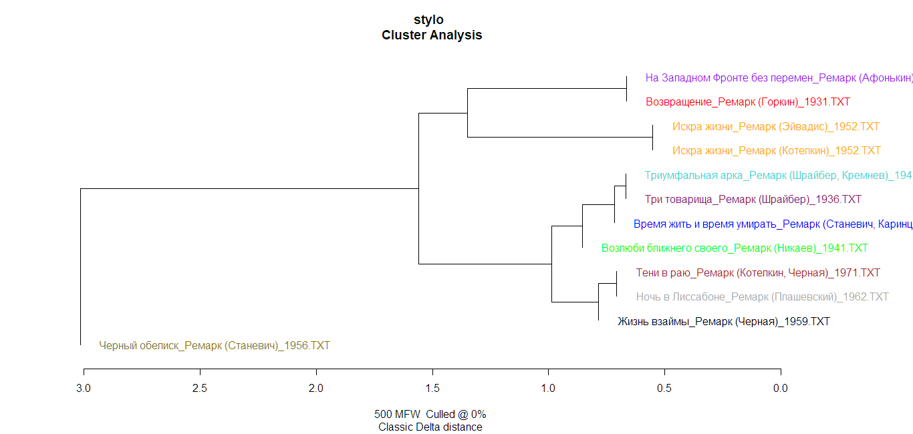
Translations

Slide 15
Thank you for your attention!

